Slide 1
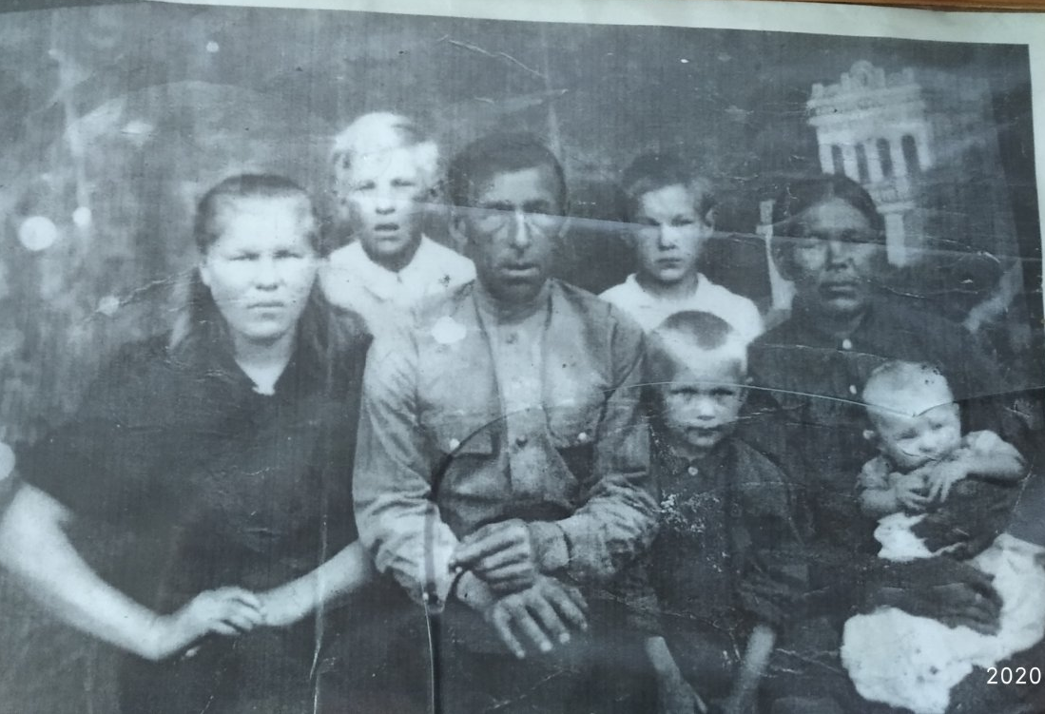
Семейный альбом
Нет в России семьи
такой, где не памятен
был свой герой

Slide 2
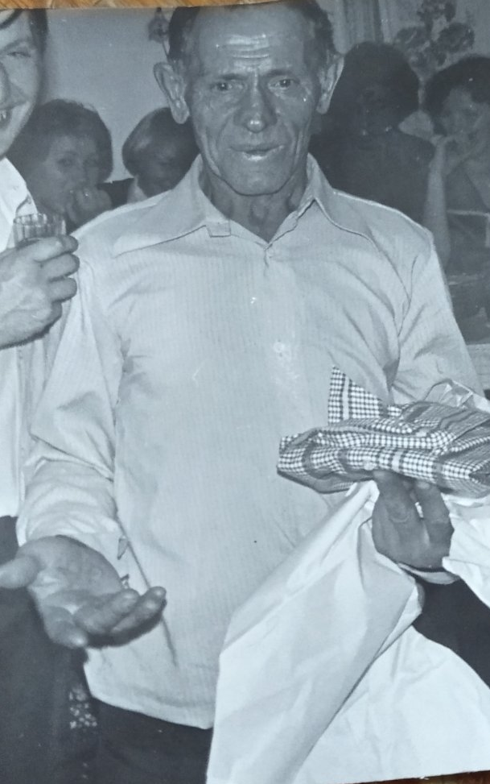
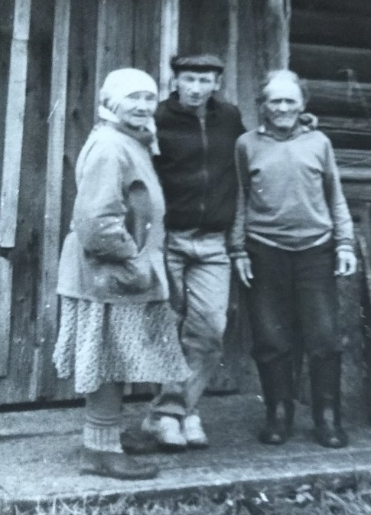
Гончаров Александр Филипьевич –
в годы войны был старшим красно-флотцем.
С март 45 г. по 9 мая 45 г.
катер-тральщик № 733 Дунайской военной флотилии.
Звание старший матрос, пулеметчик.
Паначева Глафира Андреяновна –
в годы войны работала в Покчинской МТС
трактористкой с 1943 по 1958 г.
.

Slide 3
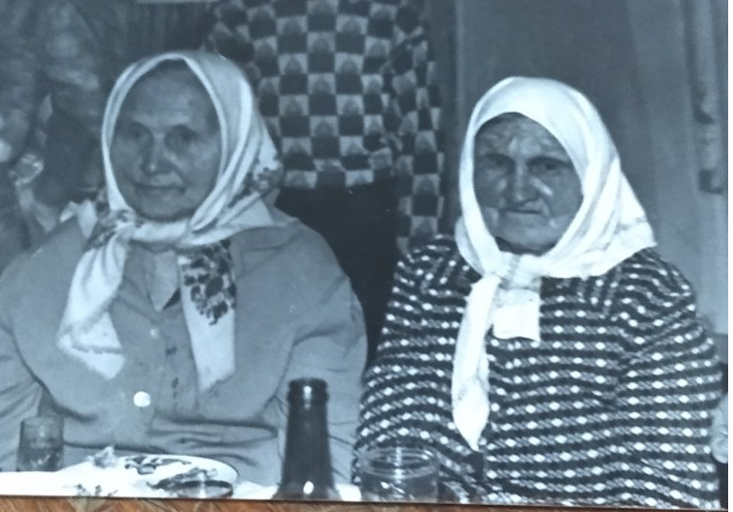
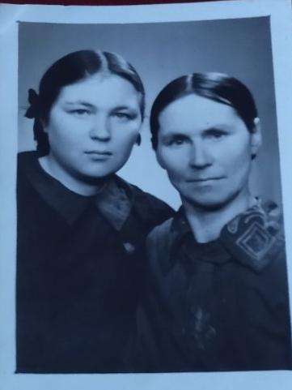
Семья моей бабушки Ошвинцевой Дины Николаевны,
родилась в марте 1938г. Всю жизнь проработала
Учителем начальных классов.
Мои прабабушки, вдовы войны, труженицы тыла:
Мельчакова Мария Ивановна.
Её муж Жданов Яков,
был командиром
не вернулся с войны.
.Жданова Татьяна Ивановна
Ее муж Жданов Николай Захарович воевал в Пермской
112 стрелковой дивизии в составе 524 стрелкового
Полка «Березнековский». Свое название получил,
Благодаря тому, что был сформирован на Урале.
Погиб в первые дни войны. Похоронка пришла
в сентябре 1941г.

Slide 4
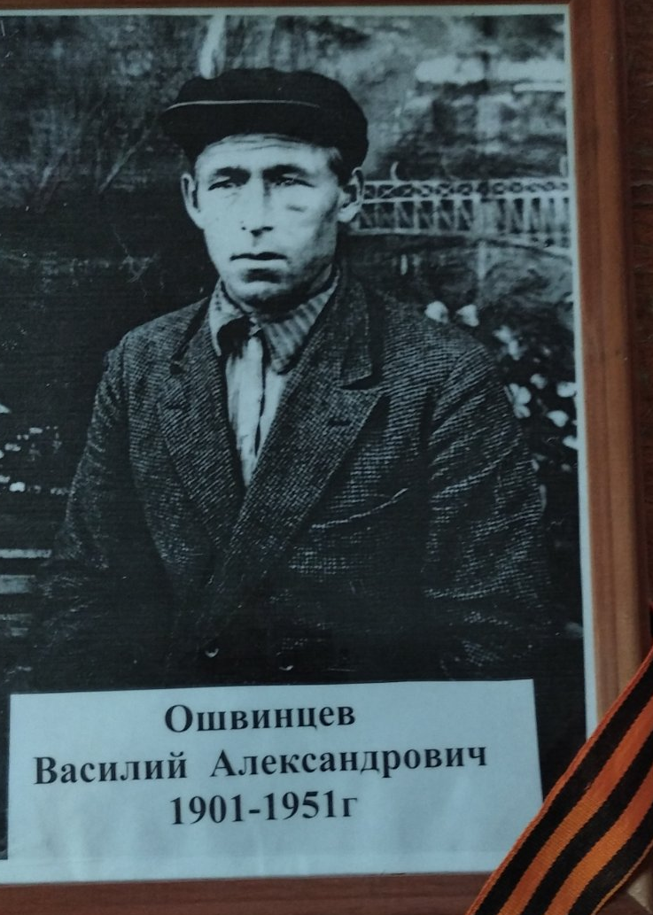
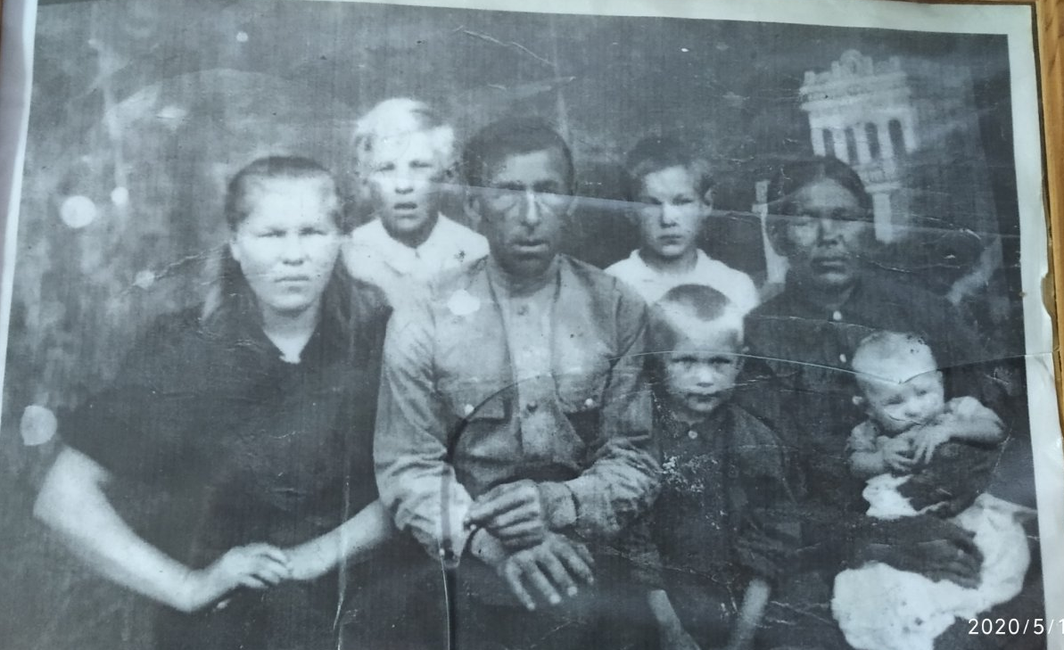
Семья моего деда Ошвинцева Ивана Васильевича
Василий Александрович (мой прадед).
Призван на фронт в 1942 г. в 642 стрелковый полк, который
входил состав 200 стрелковой дивизии. Эта дивизия осенью
1941 г.была почти полностью разгромлена и
сформирована заново. Похоронка приходила 3 раза.
Осенью 1945 года, израненный, вернулся домой.
Мария Филипповна (прабабушка) - труженица тыла.
Иван Васильевич родился в 1932 г. в д. Полуденная
Гаинского р-на. Когда началась война Ване исполнилось
12 лет. Он работал в колхозе. Весной боронил, пас лошадей,
летом на сенокосе. Его назначили главным
типчиком колхозных стогов.

Slide 5
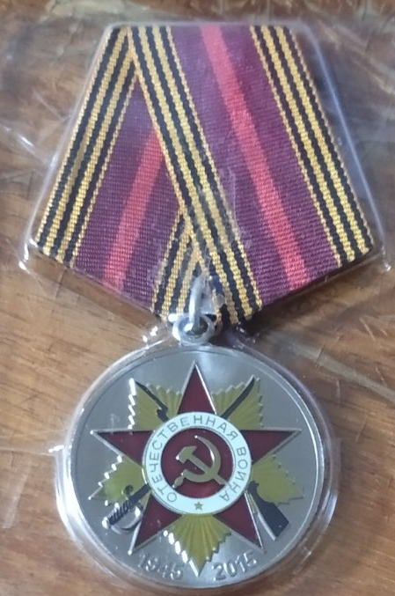
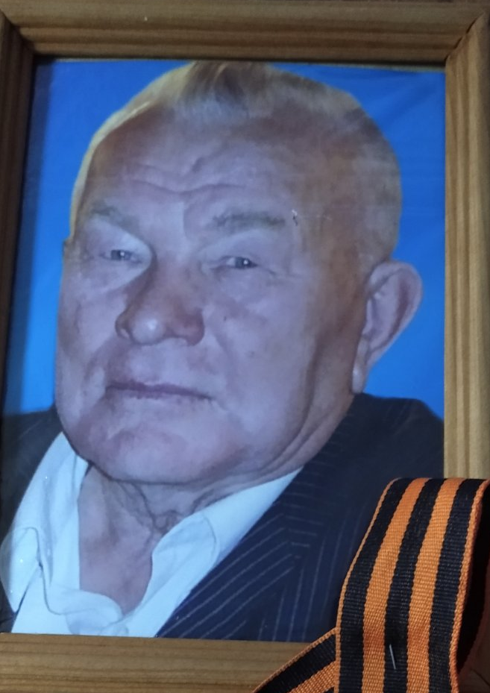
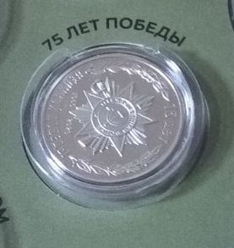
С декабря 1944 г., в 14 лет, стал работать в кузнеце помощником кузнеца. Всю после военную жизнь отдал лесной промышленности. После службы в армии (служил в Москве, в Кремле) поступил на работу в Камлесосплав, а с 1964 г. переехал с семьей в Чердынь.

